Slide 1
«История моей семьи в истории России»
ГБОУ СОШ № 1383 2 класс «Б»

Slide 2
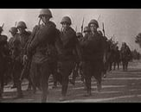
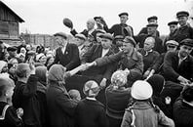
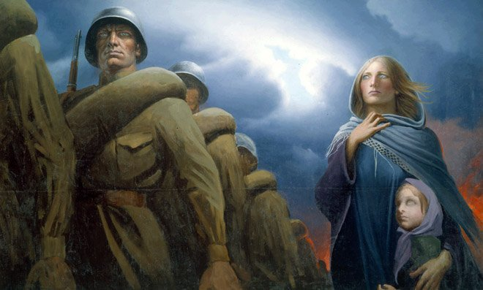

Slide 3
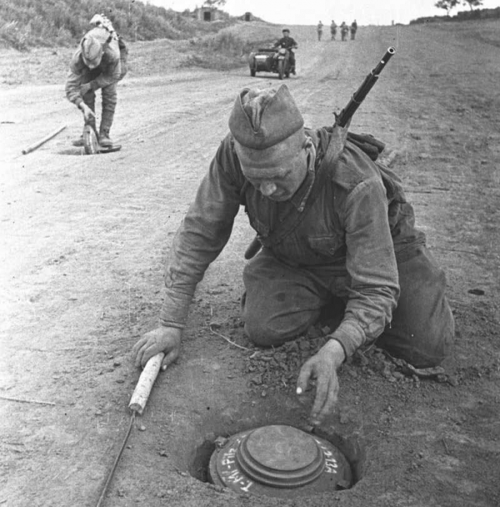
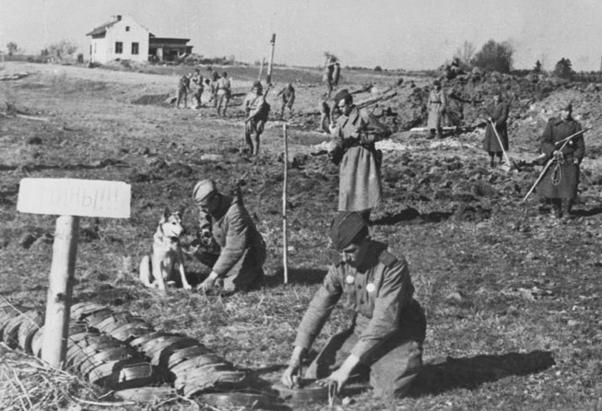
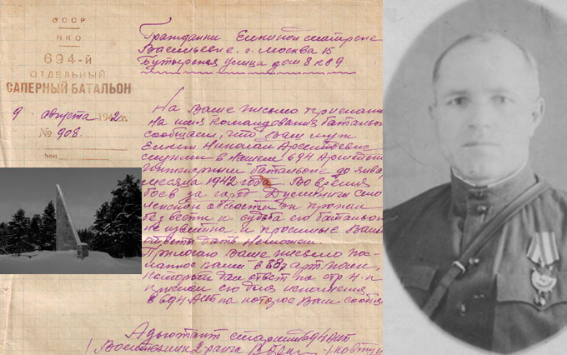
Ёлкин Николай Арсеньевич
прапрадедушка Шуваловой Ираиды

Slide 4
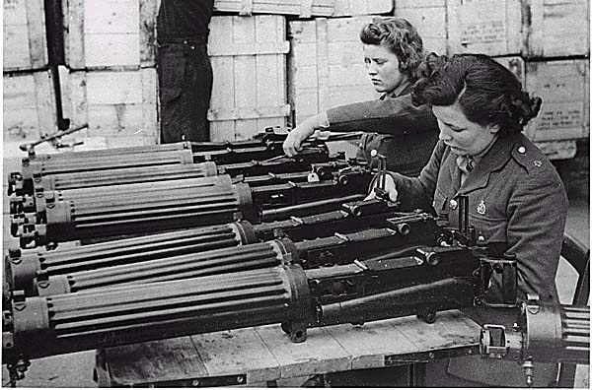
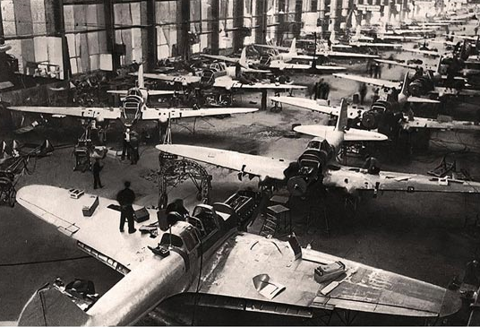

Slide 5
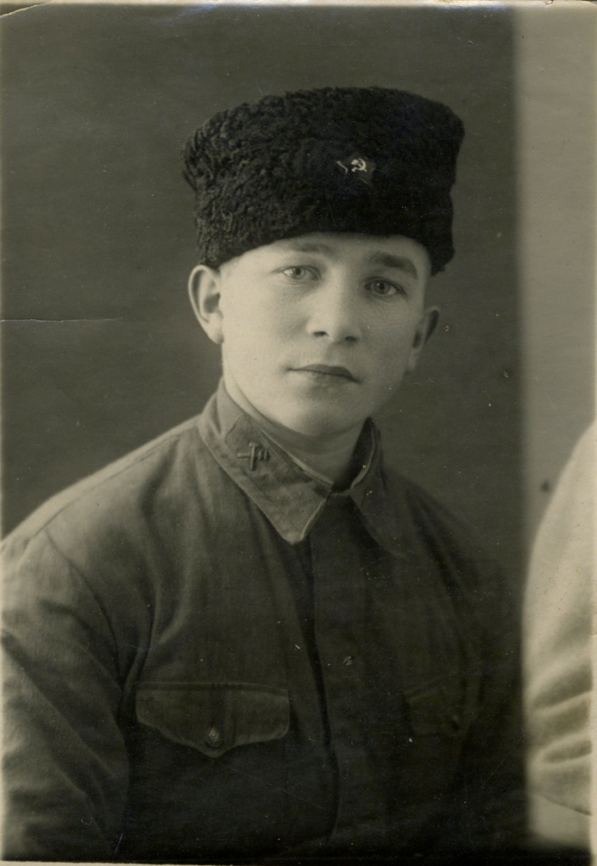
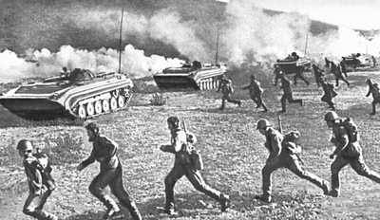
Толстиков Анатолий Иванович
прадедушка Мусина Ярослава

Slide 6
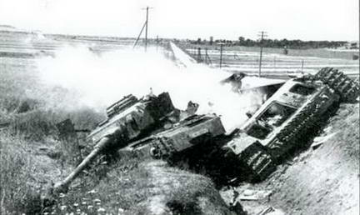
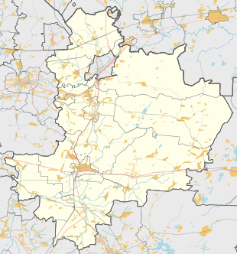
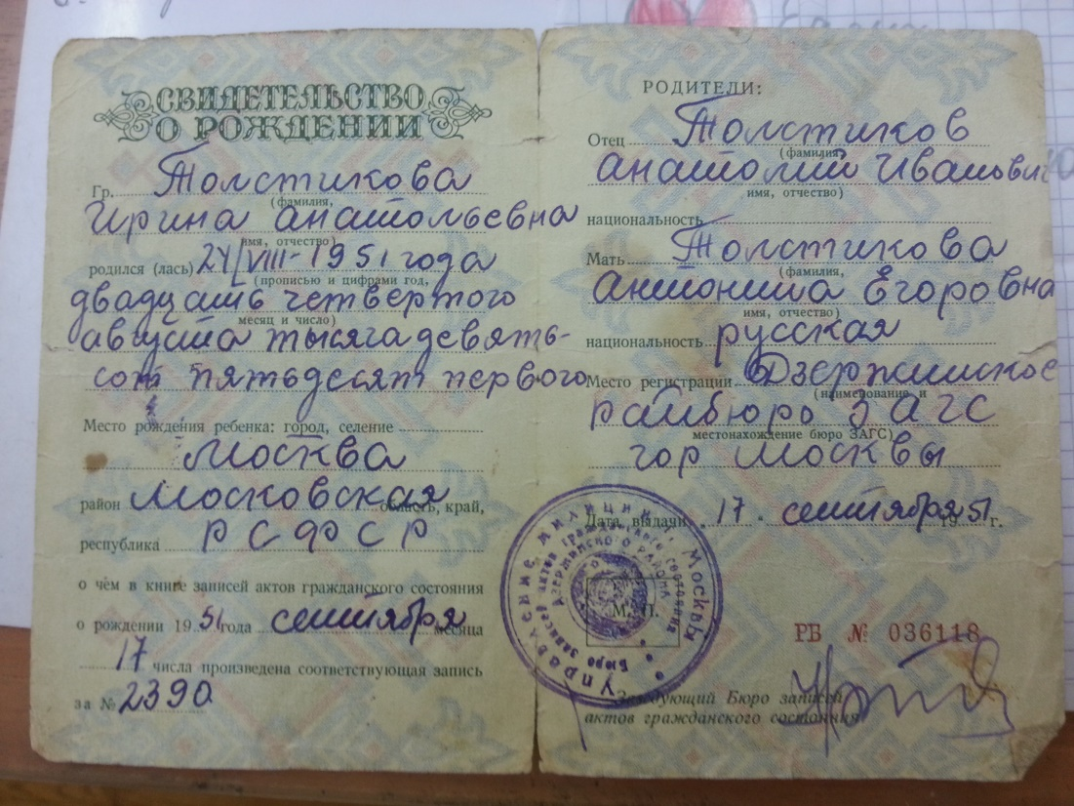
Орехово-Зуево
Аринино

Slide 7
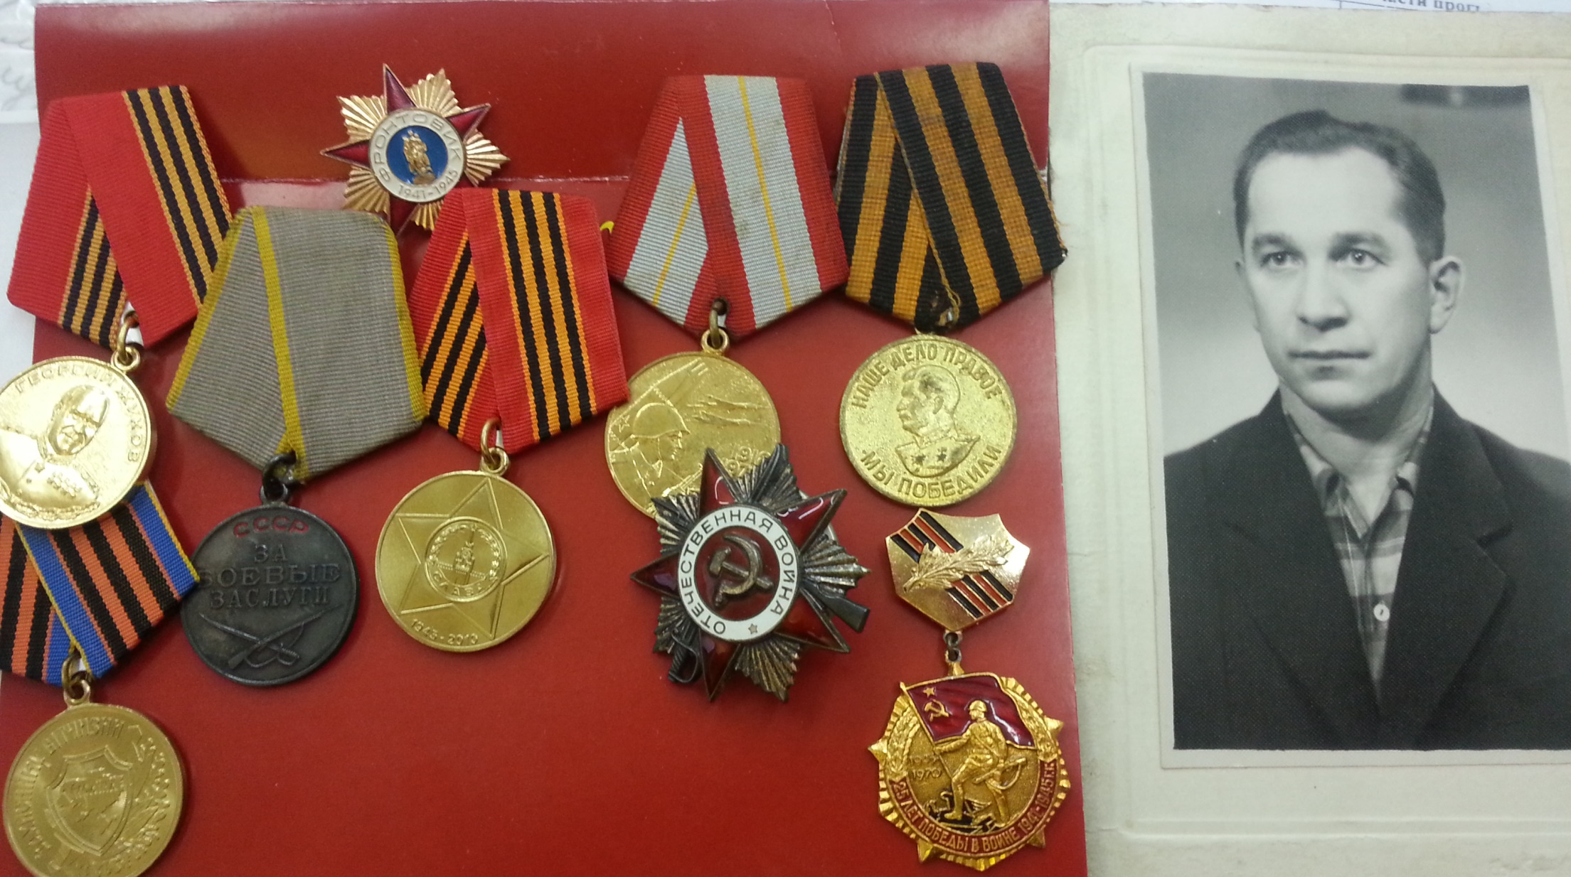
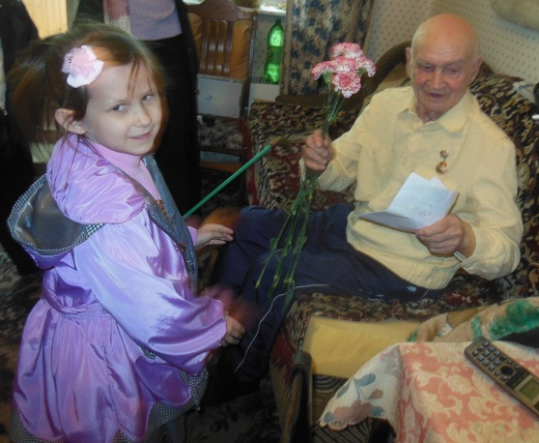

Slide 8
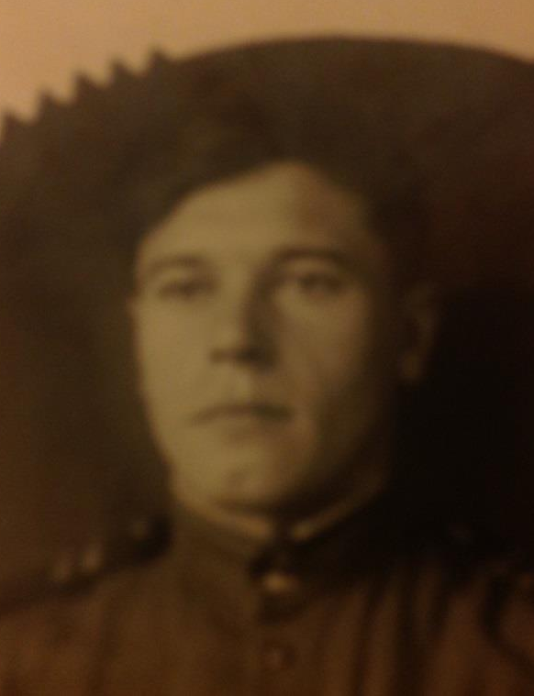
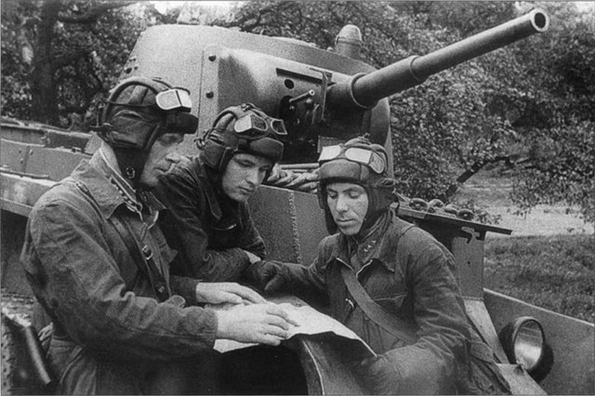
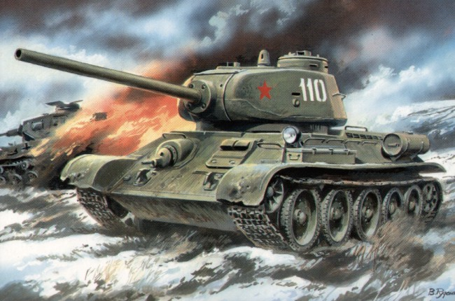
Нестеров Петр Михайлович
(прадедушка Глухова Даниила)

Slide 10
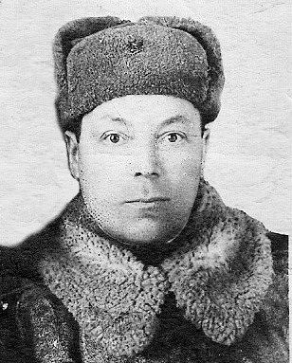
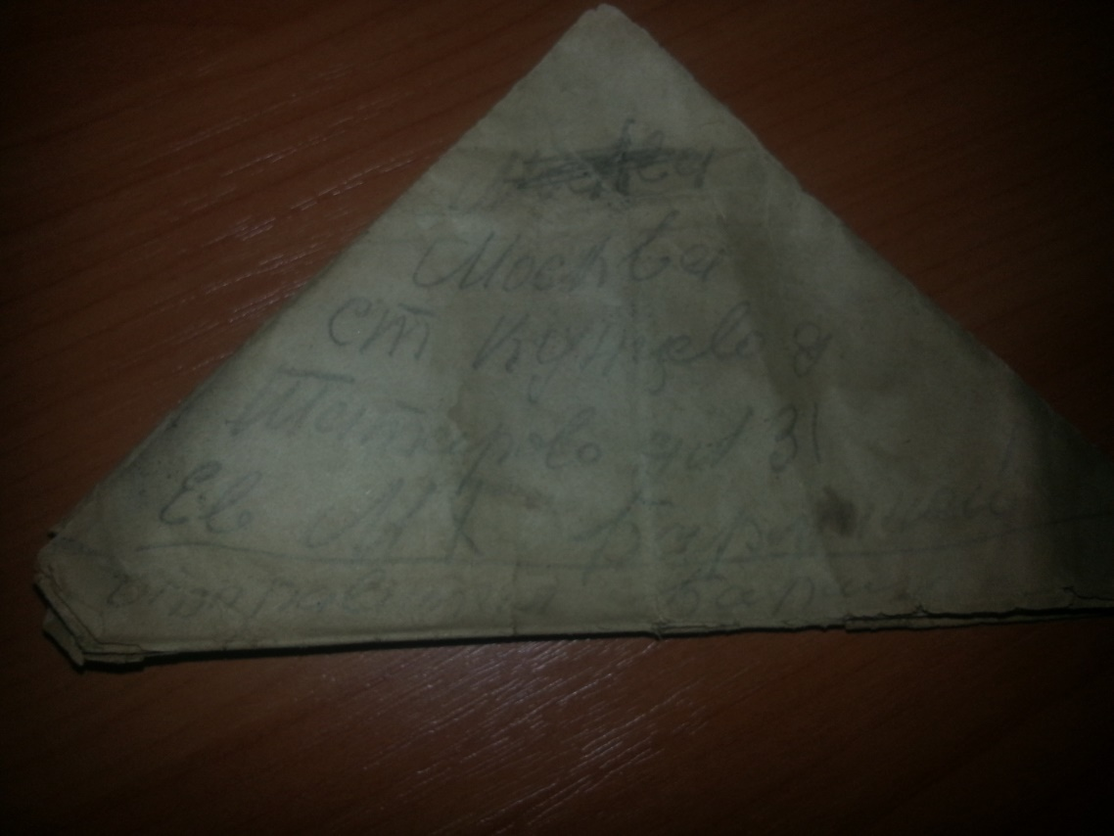
Бармин Александр Гаврилович

Slide 11
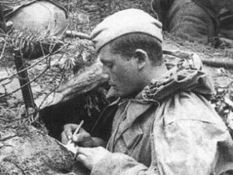
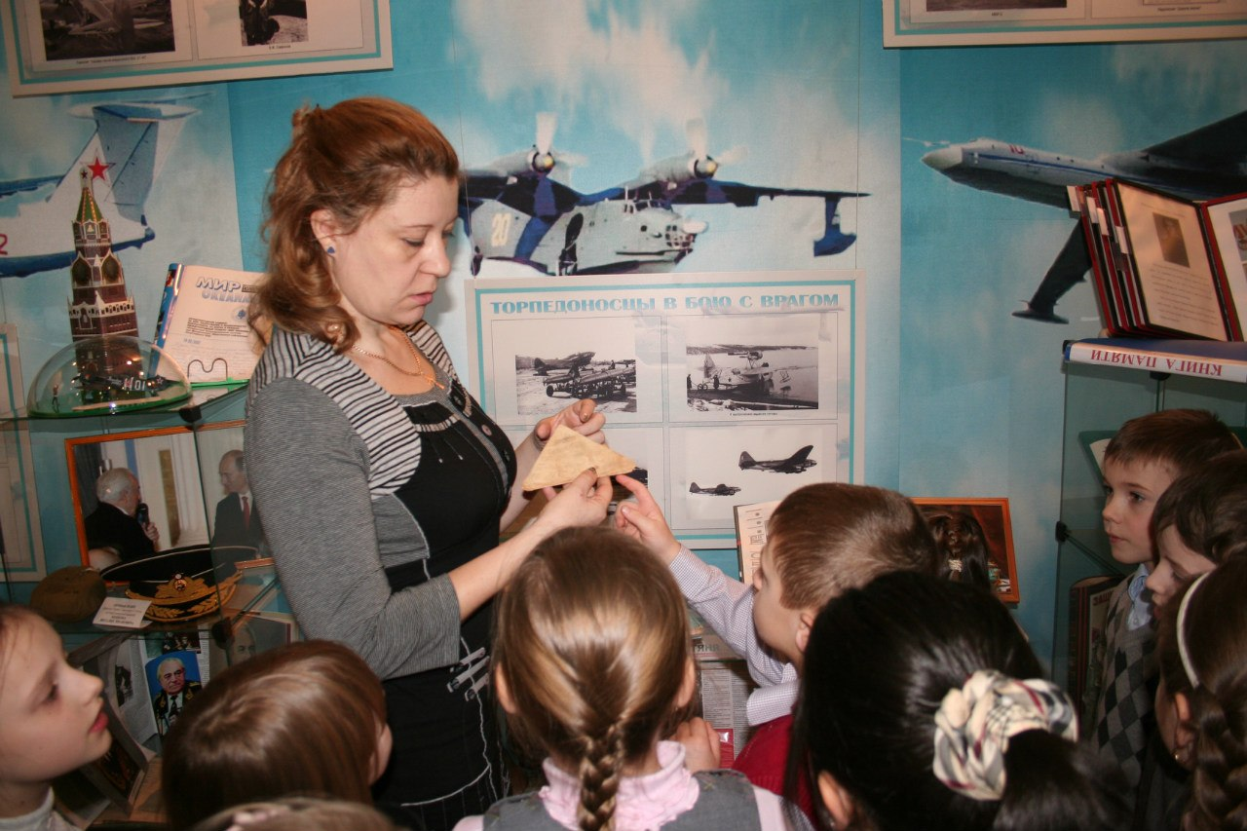

Slide 12
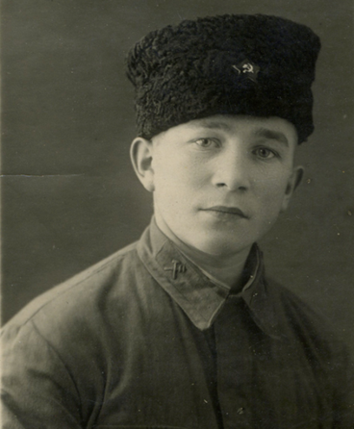
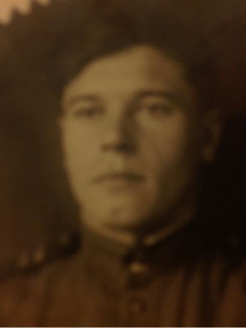
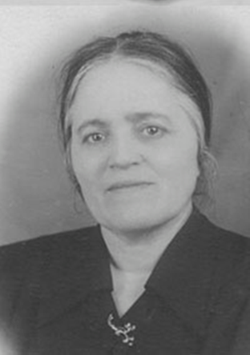
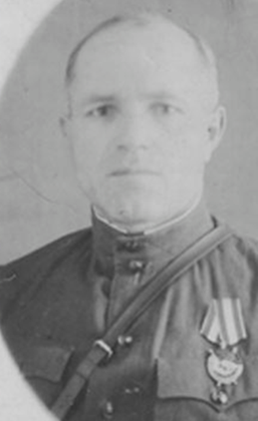

Slide 13
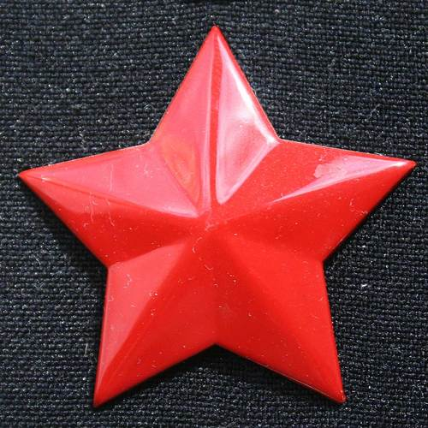
m
o
y
p
o
l
k.
r
u
Б п
Е о
С л
С к
М
Е
Р
Т
Н
Ы
Й
Нестеров
Петр
Михайлович
Толстиков
Анатолий
Иванович
Елкин Николай
Арсеньевич
Елкина
Матрена
Васильевна
Бармин
Александр
Гаврилович

Slide 14
Интернет ресурсы по поиску ветеранов
Архив Министерства обороны
Книга памяти участников ВОВ
Подвиг народа
Забытый полк
Победа 1945
Лица войны
Мемориал
1941-1945
Солдат.ру
Победители
Архивы вов
Искатель
Победа

